Slide 1
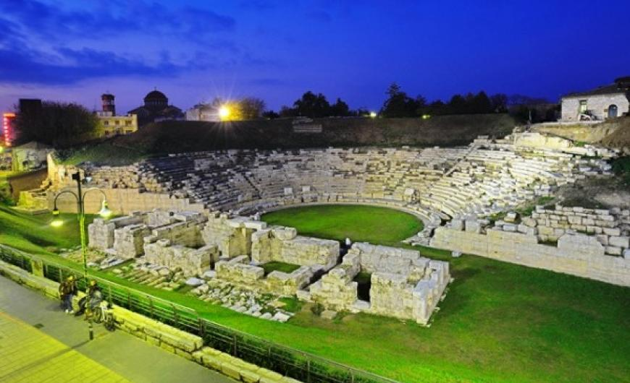

Ανοιχτό Κέντρο Εμπορίου
“Open Mall”
Larissa

Slide 2
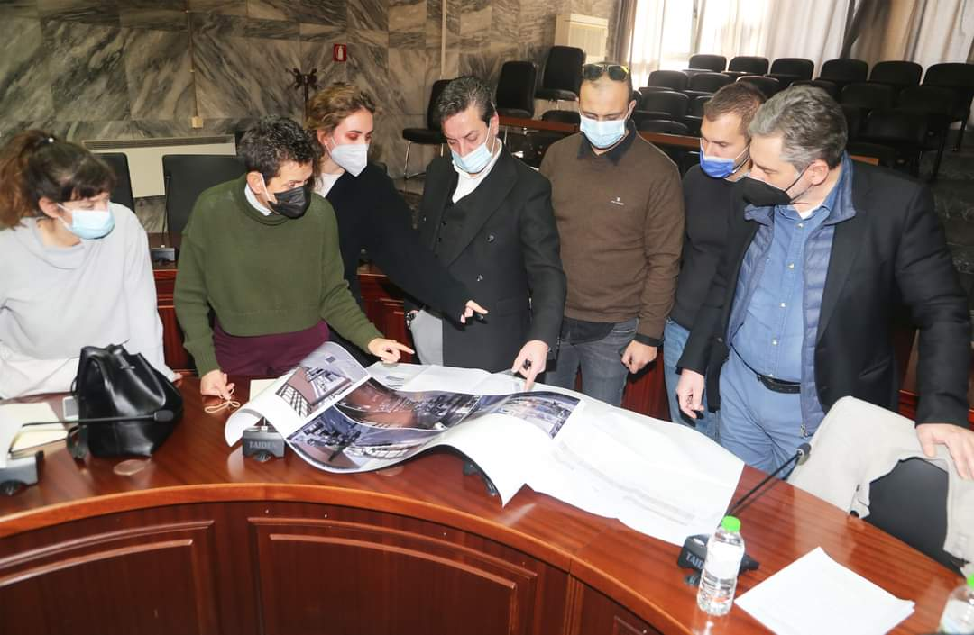
ΣΥΝΟΠΤΙΚΗ ΠΕΡΙΓΡΑΦΗ ΦΥΣΙΚΟΥ ΑΝΤΙΚΕΙΜΕΝΟΥ ΠΡΑΞΗΣ
Για την πραγματοποίηση της Δράσης του «Ανοικτού Κέντρου Εμπορίου στην Λάρισα» και στα πλαίσια της απαιτούμενης συνεργασίας του Δήμου Λαρισαίων και του Εμπορικού Συλλόγου Λάρισας, θα υπάρξουν και οι Δημόσιες Παρεμβάσεις του παραπάνω Έργου με τα εξής χαρακτηριστικά:

Slide 3
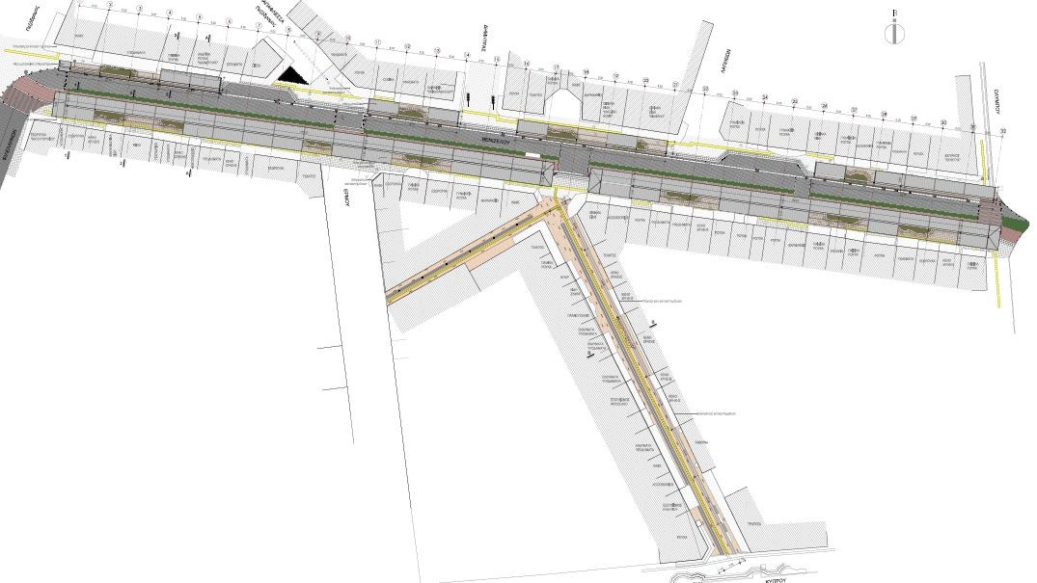
ΧΩΡΟΘΕΤΗΣΗ ΠΕΡΙΟΧΗΣ ΠΑΡΕΜΒΑΣΗΣ - ΠΑΡΕΜΒΑΣΕΙΣ
Η Περιοχή Παρέμβασης αποτελείται από τον πεζόδρομο της Ανδρούτσου με τον μικρό πεζόδρομό της προς Ερμού και τα δύο πεζοδρόμια της Βενιζέλου (το τμήμα μεταξύ Φιλελλήνων και Ολύμπου), όπως φαίνεται στο συνημμένο χάρτη.

Slide 4
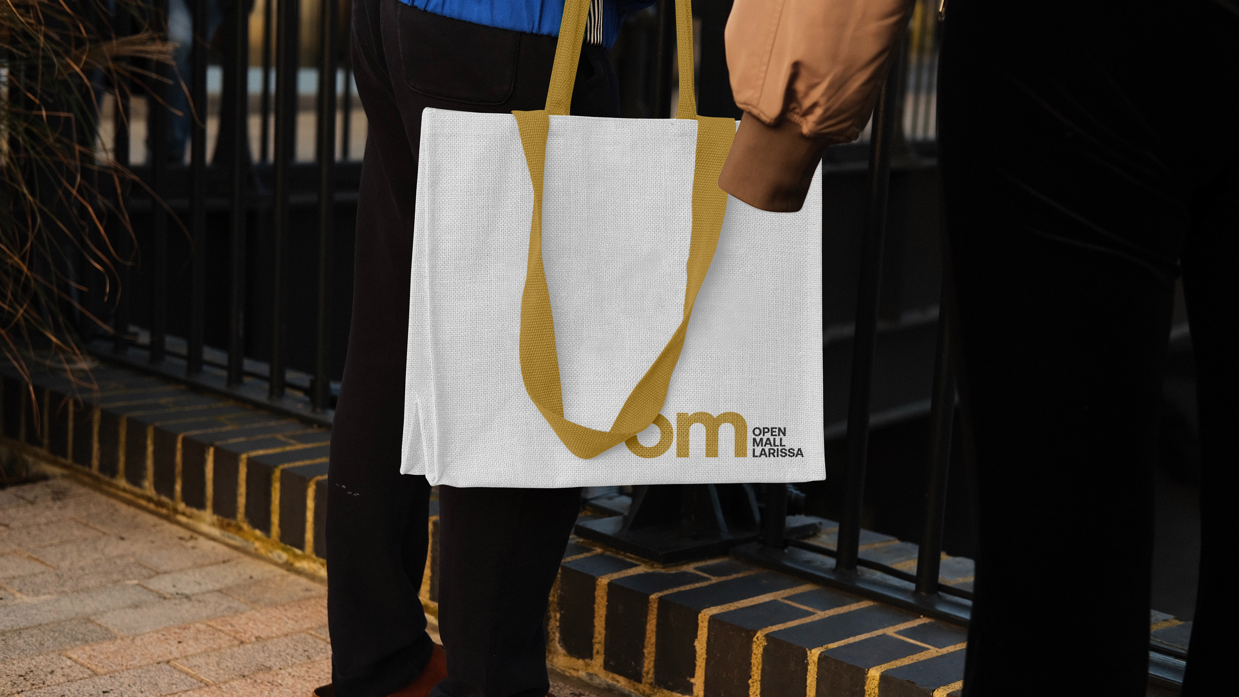
Εκ μέρους του Δήμου Λαρισαίων στα πλαίσια του “Open Mall” οι ενέργειες θα είναι:
Αναβάθμιση του δημόσιου χώρου μέσω κυρίως της βελτίωσης του μικροκλίματος με παρεμβάσεις οι οποίες θα συμπληρώσουν το ήδη κατασκευασμένο έργο της «ΒΙΟΚΛΙΜΑΤΙΚΗΣ ΑΝΑΠΛΑΣΗΣ ΤΜΗΜΑΤΟΣ ΙΣΤΟΡΙΚΟΥ ΚΕΝΤΡΟΥ ΛΑΡΙΣΑΣ» το οποίο αφορά σε μεγάλη γειτονική περιοχή δικτύου πεζοδρόμων καθώς και με παρεμβάσεις αισθητικής παρέμβασης σε συγκεκριμένα σημεία:
Συγκεκριμένα θα υπάρξουν:

Slide 5
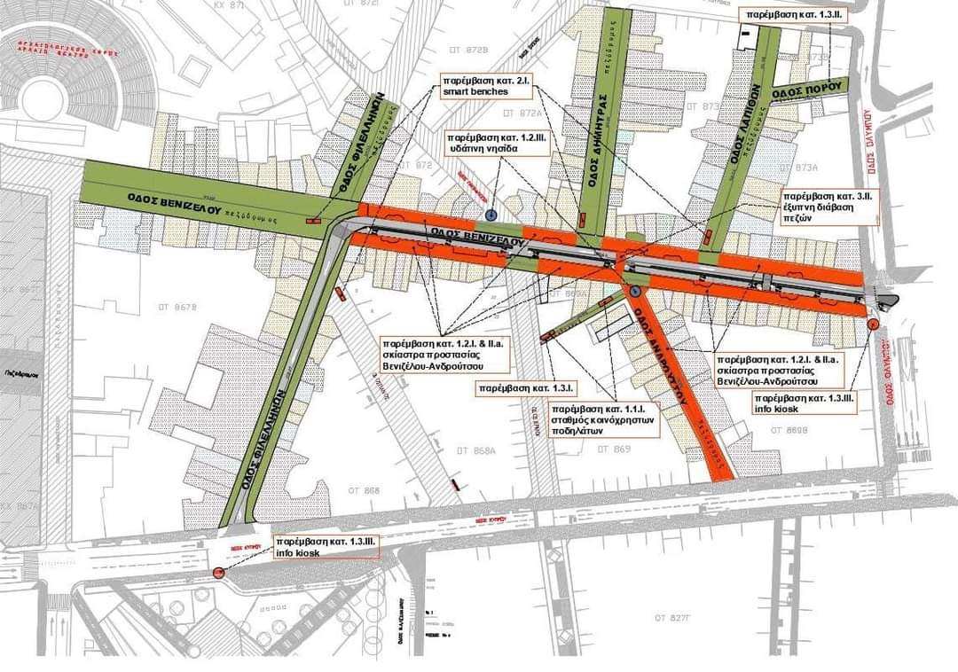
I. Παρεμβάσεις βελτίωσης μικροκλίματος :
1. Παρεμβάσεις σκίασης, στα δύο πεζοδρόμια της οδού Βενιζέλου στο τμήμα της, από την Ολύμπου μέχρι την Φιλελλήνων . Στα πλαίσια της ανακατασκευής- αναβάθμισης της οδού Βενιζέλου και της δημιουργίας λωρίδος ποδηλατοδρόμου επ΄ αυτής, προβλέπονται τα συστήματα σκίασης των πεζοδρομίων, να επεκταθούν και πάνω από τον ποδηλατόδρομο.
3. Επί της συμβολής της οδού Παπαφλέσσα στην οδό Βενιζέλου, προτείνεται η εγκατάσταση υγρού στοιχείου. Το στοιχείο αυτό θα λειτουργήσει ευεργετικά ειδικά κατά τους θερινούς μήνες, καθώς μπορεί να βελτιώσει το μικροκλίμα της περιοχής και να λειτουργήσει ως στοιχείο φυσικού δροσισμού με τη βοήθεια του ανέμου που παρουσιάζεται πιο έντονος στις διασταυρώσεις των οδών.
2. Παρεμβάσεις θα υπάρξουν στην Ανδρούτσου όπου θα πρέπει να ληφθεί υπ’ ‘όψη ο ιδιαίτερος χαρακτήρας αυτού του πεζοδρόμου. Πρόκειται για παλαιό εμπορικό δρόμο της πόλης όπου συνυπάρχουν εμπορικά καταστήματα (τα λεγόμενα «παλιατζίδικα») και καταστήματα εστίασης - αναψυχής. Η βιοκλιματική αναβάθμισή του θα γίνει :
α. με δαπέδοστρωση με ψυχρά υλικά
β. με μικρή υδάτινη νησίδα στην συμβολή της Ανδρούτσου με την Βενιζέλου για την ενίσχυση του φυσικού δροσισμού κατά την διάρκεια του θέρους.

Slide 6
II. Παρεμβάσεις αισθητικής αναβάθμισης :
Παρέμβαση με την κατασκευή δύο αρχιτεκτονικά πρωτότυπων κατασκευών, από φιλικά προς το περιβάλλον υλικά, για την υποδοχή και πληροφόρηση των επισκεπτών της Περιοχής Παρέμβασης, που θα τοποθετηθούν στην συμβολή της Βενιζέλου με την Ολύμπου και της Φιλελλήνων με την Κύπρου (info kiosks).

Slide 7
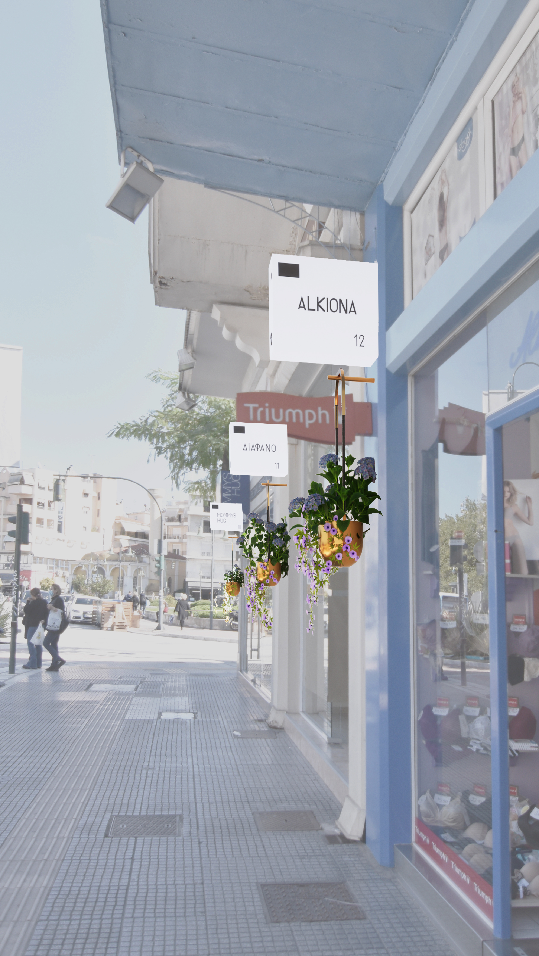
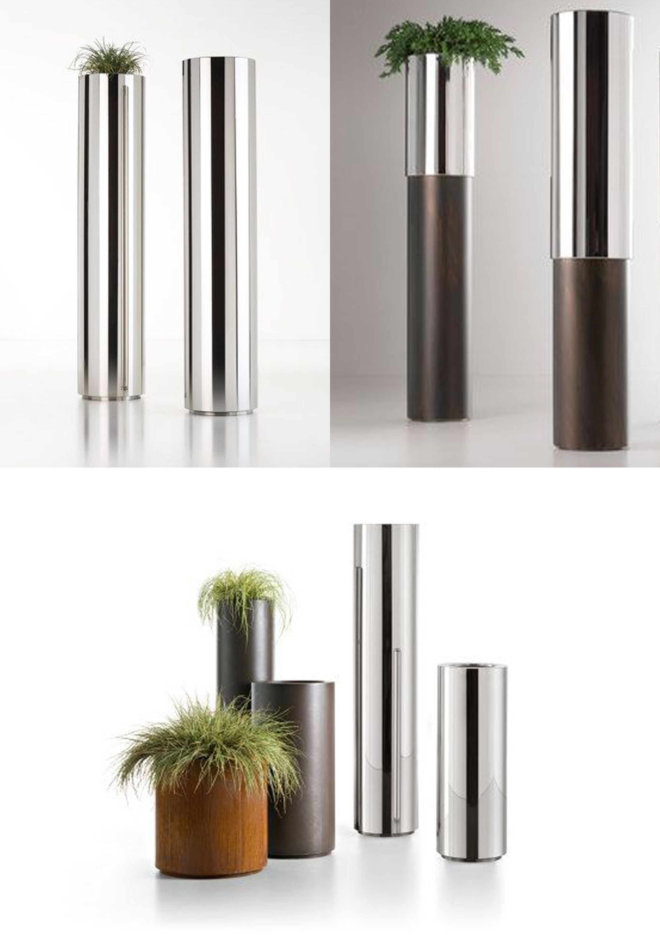
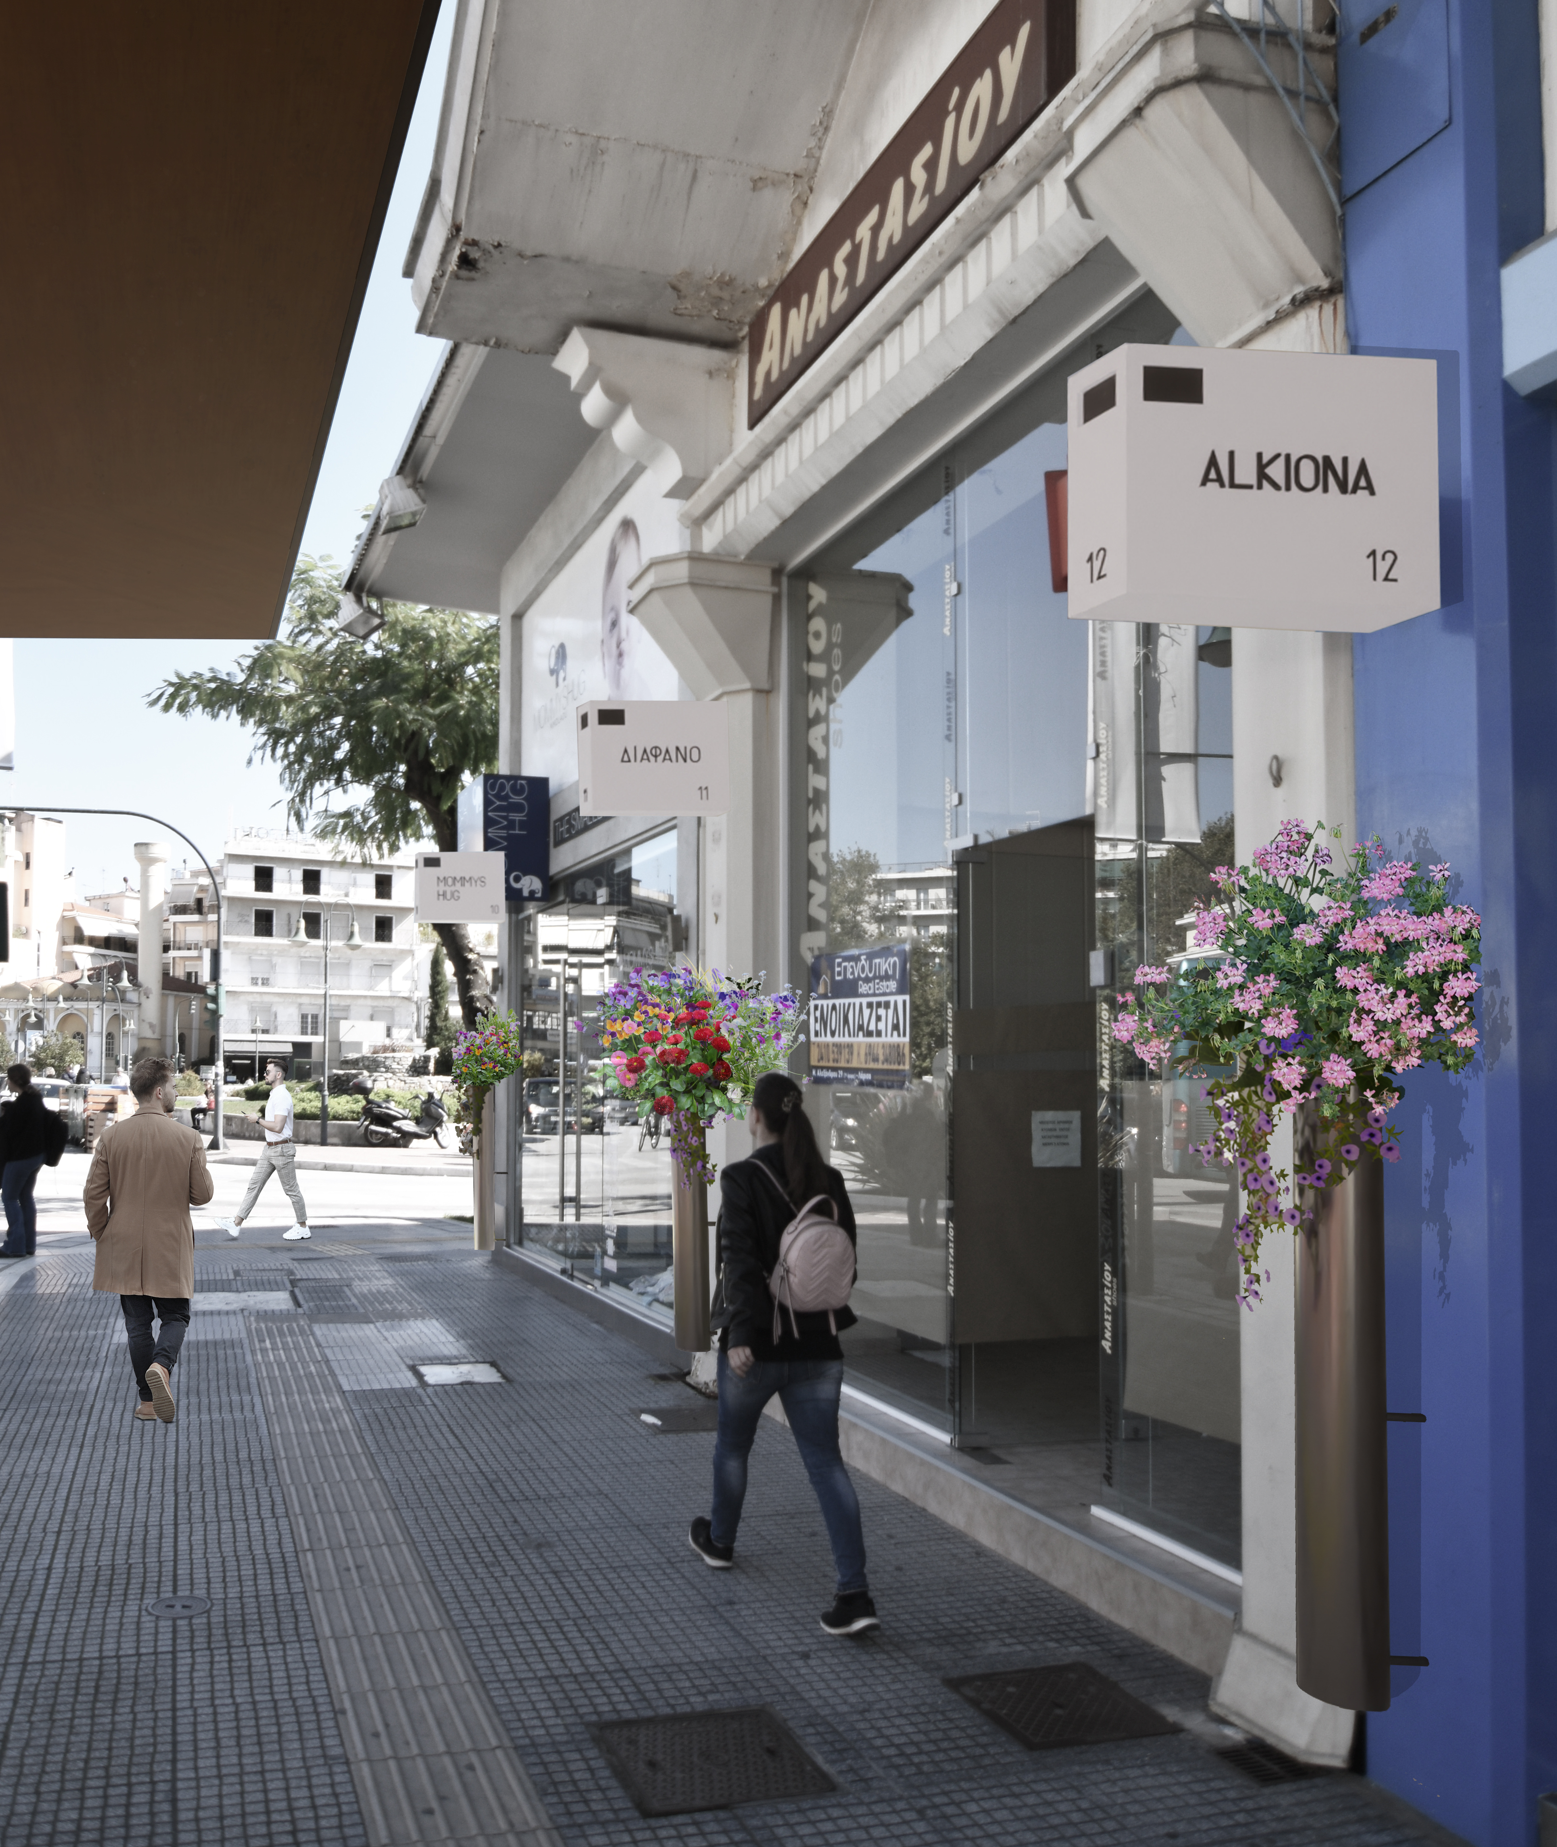
III. Παρεμβάσεις στην αισθητική αναβάθμιση των όψεων των καταστημάτων:
Στα πλαίσια του έργου «Ανοικτό Κέντρο Εμπορίου στην Λάρισα» και της αναγκαίας συνεργασίας του Δήμου με τον Εμπορικό Σύλλογο Λάρισας, θα απαιτηθεί συνδρομή στις ενέργειες των συνδικαιούχων Εμπόρων με προτάσεις σχετικά με την επιλογή καταλλήλου μορφής και υλικών ομοιόμορφων τεντόπανων , επιγραφών και ανθοστηλών και στη σύνταξη των Τεχνικών Προδιαγραφών τους. Για τον Συνοπτικό Διαγωνισμό Προμηθειών των παραπάνω εξοπλισμών που θα διενεργηθεί από τον Σύλλογο, προκειμένου να δημιουργηθεί η απαραίτητη «ταυτότητα» σε όλη την περιοχή επέμβασης

Slide 8
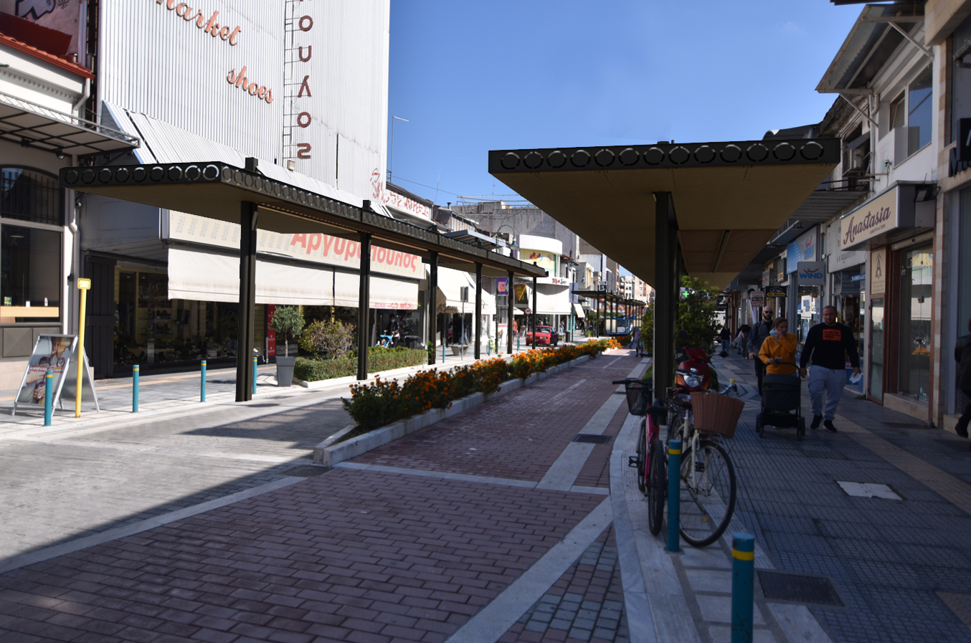

Slide 9
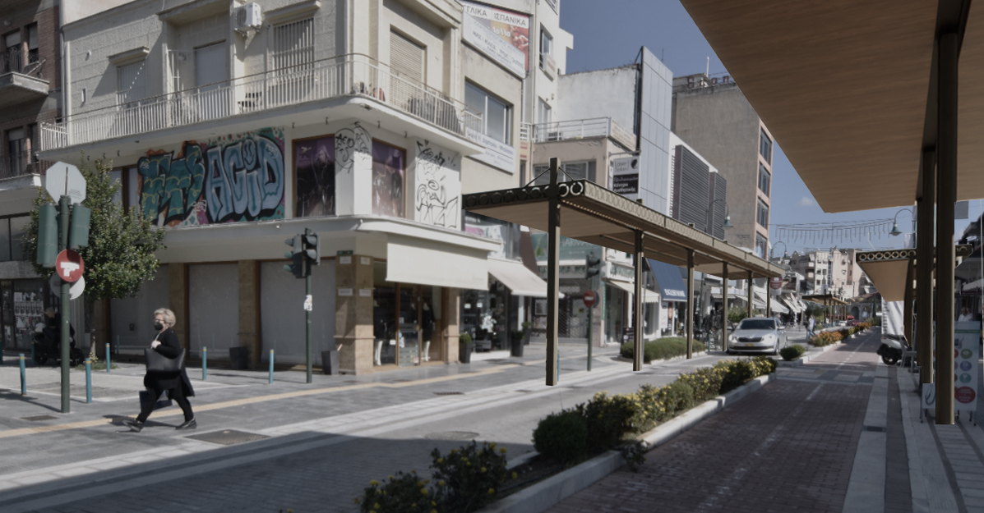
Large image

Slide 10
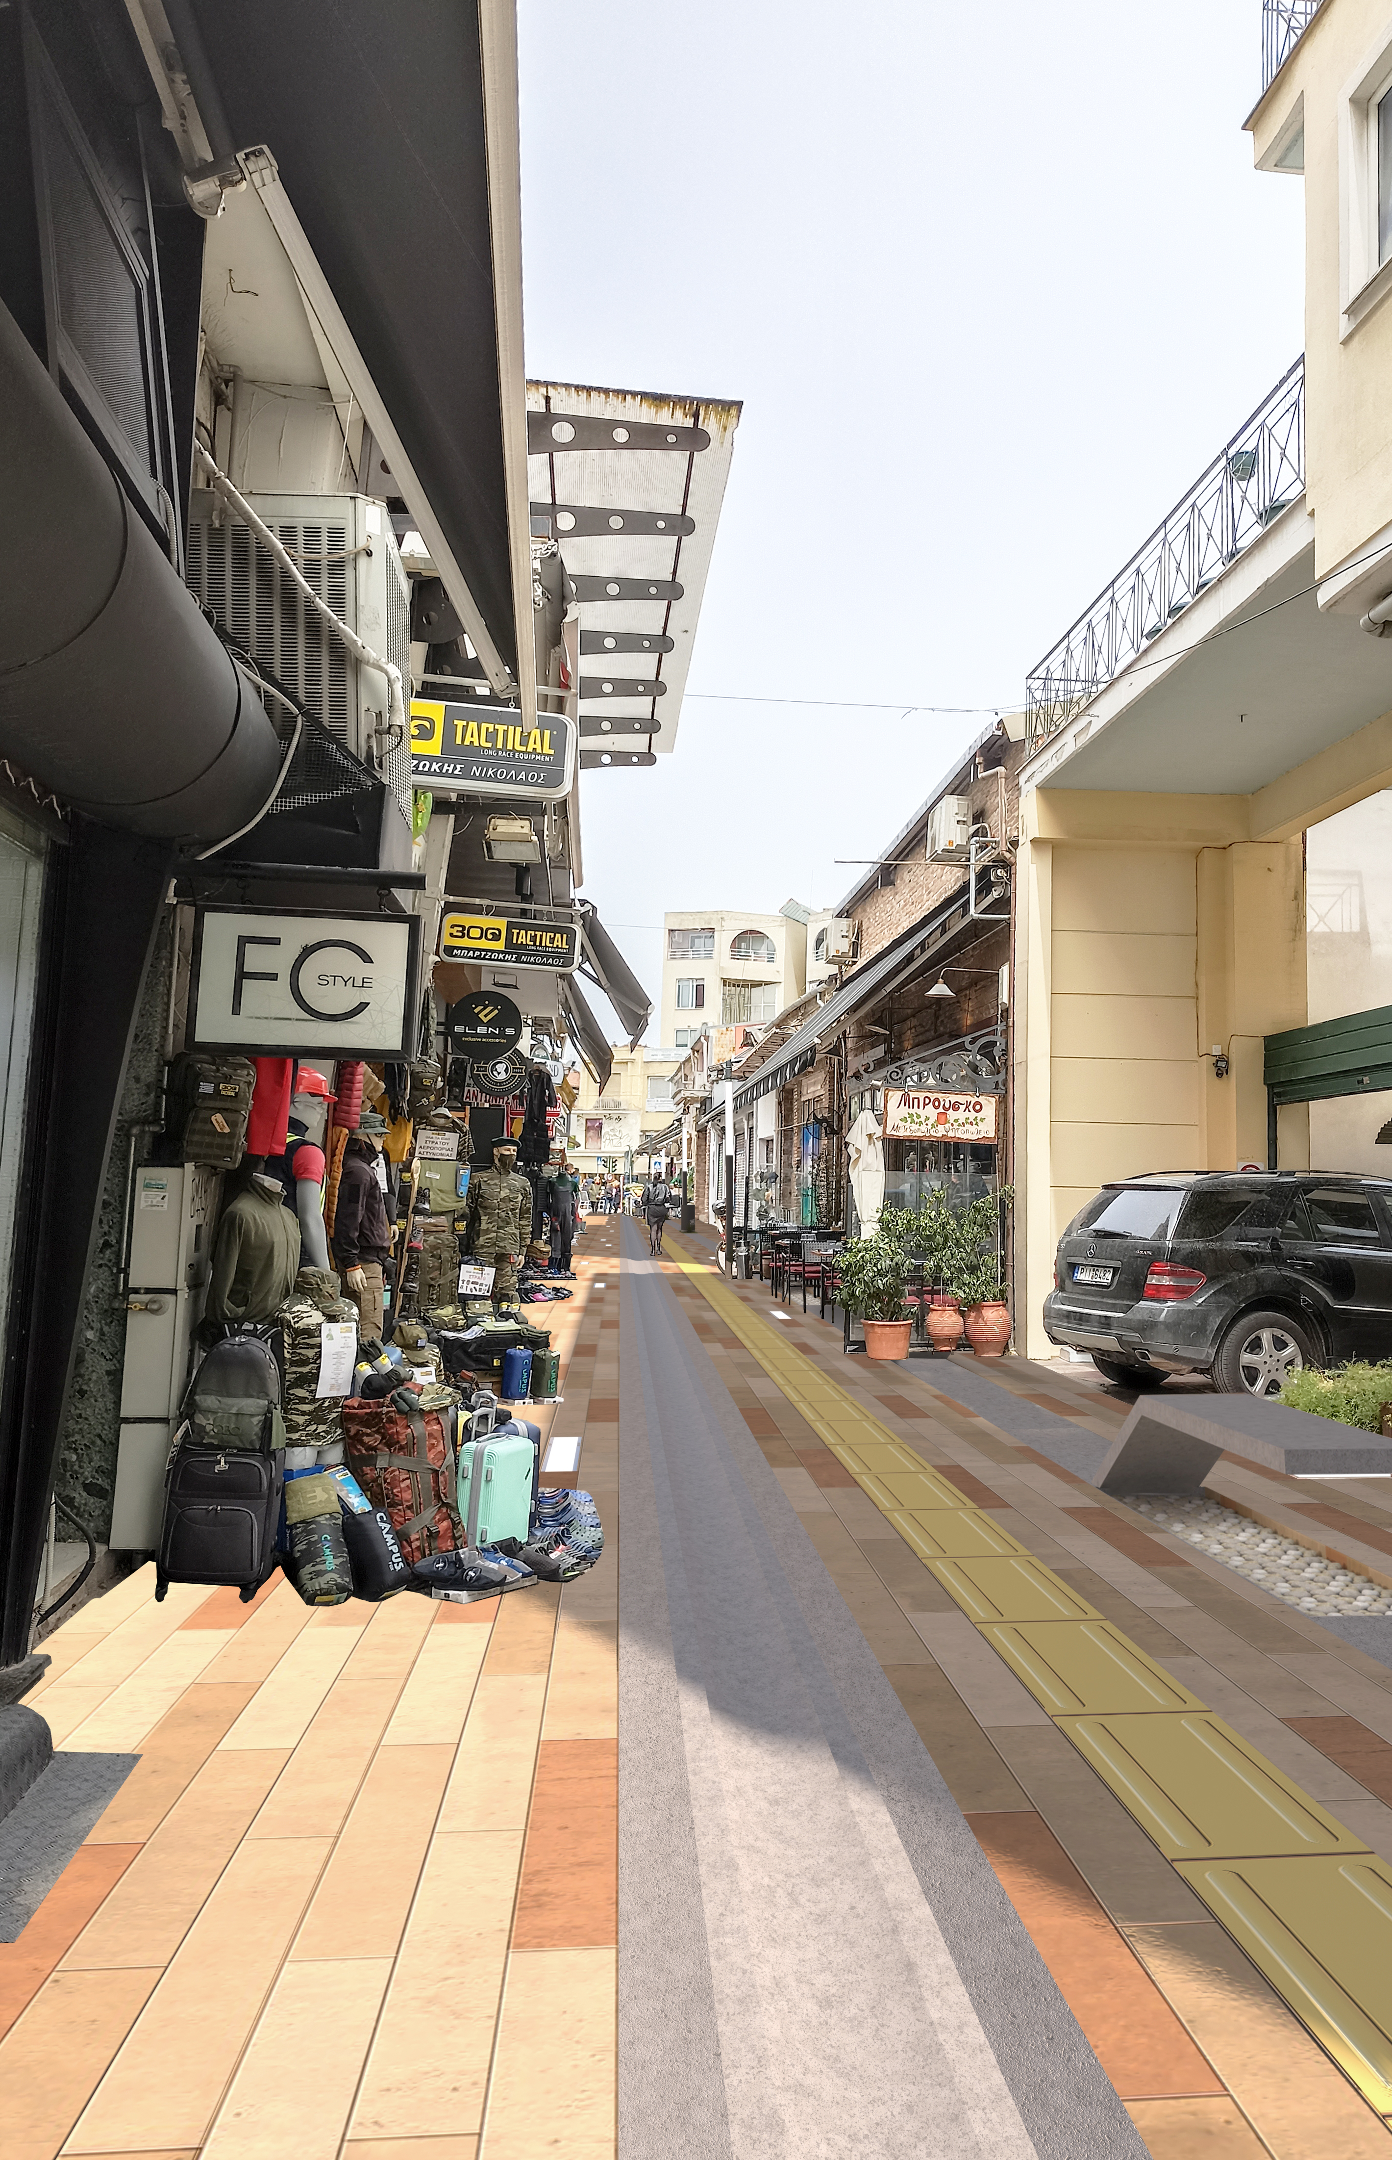
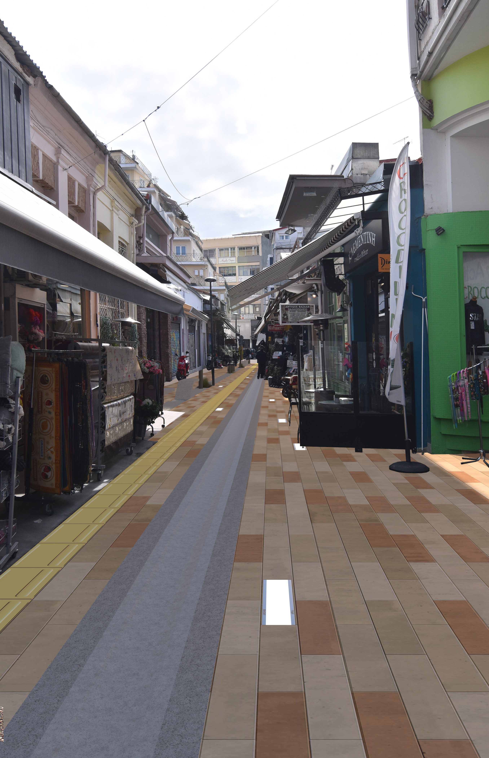

Slide 11
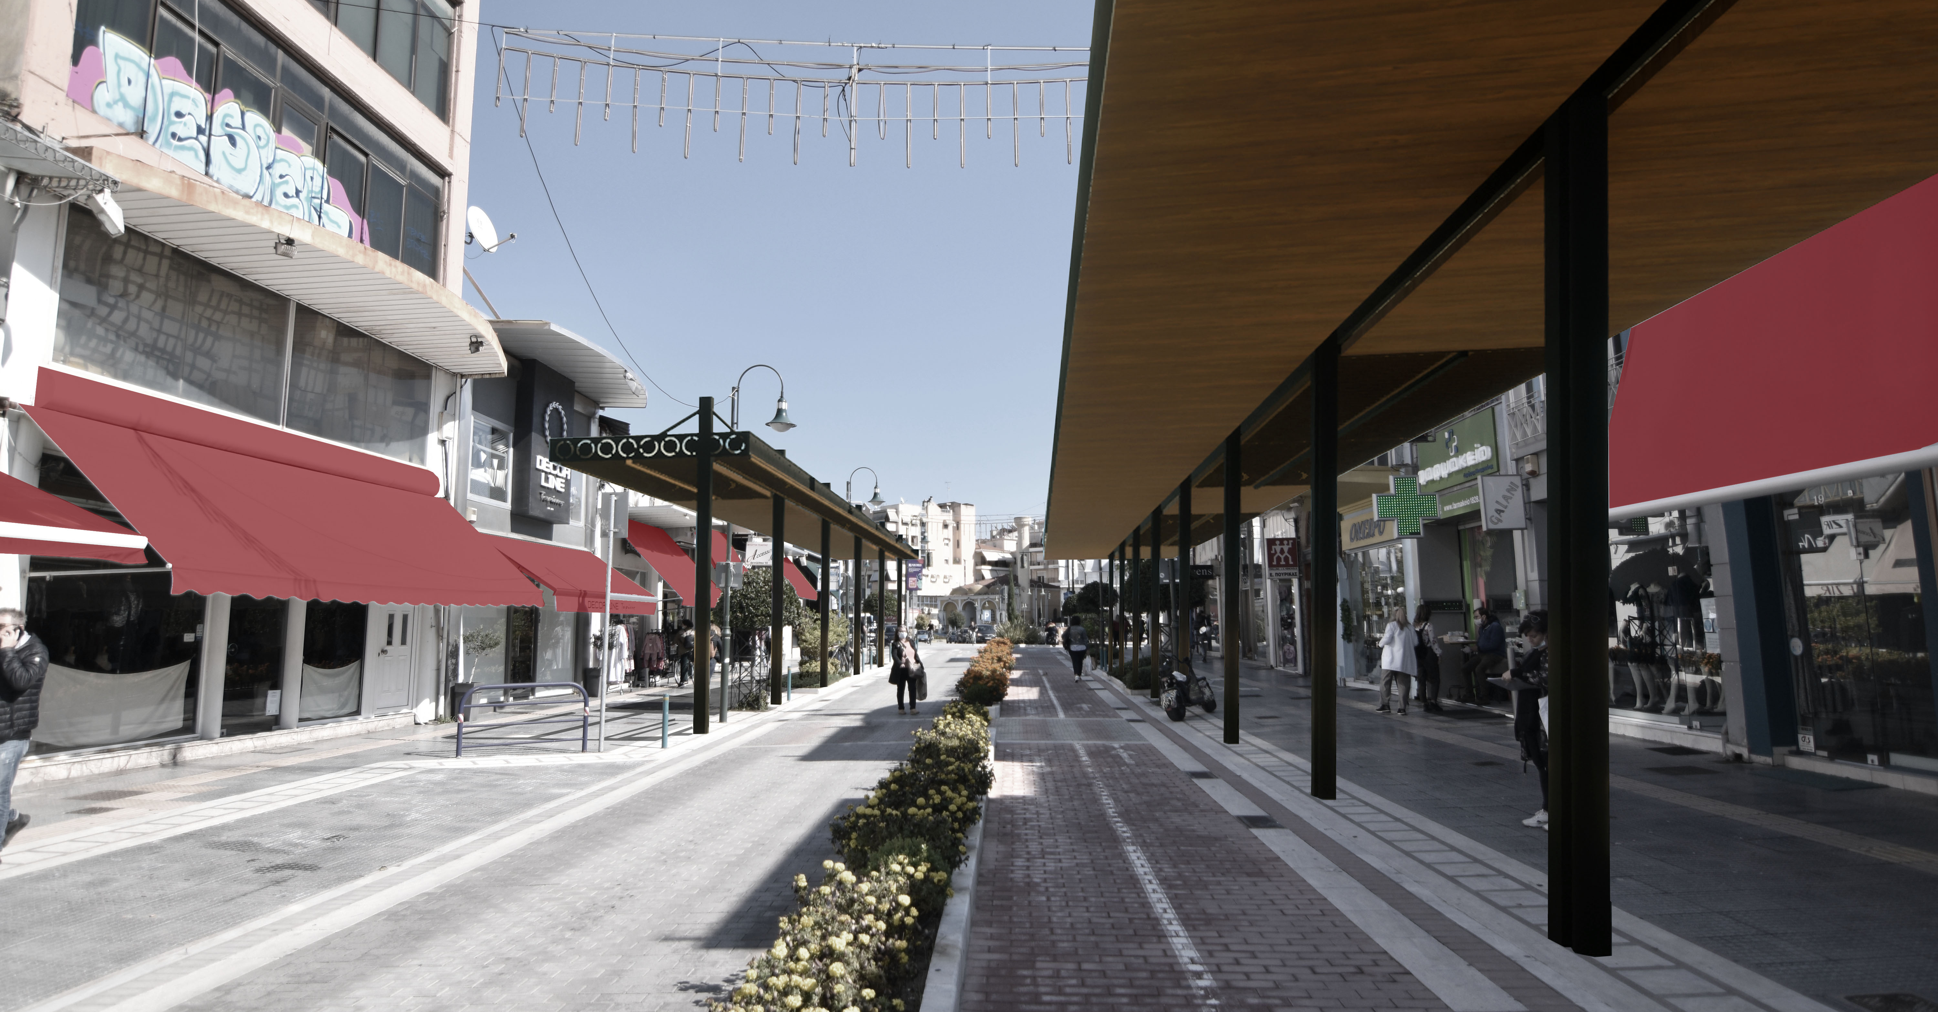

Slide 12
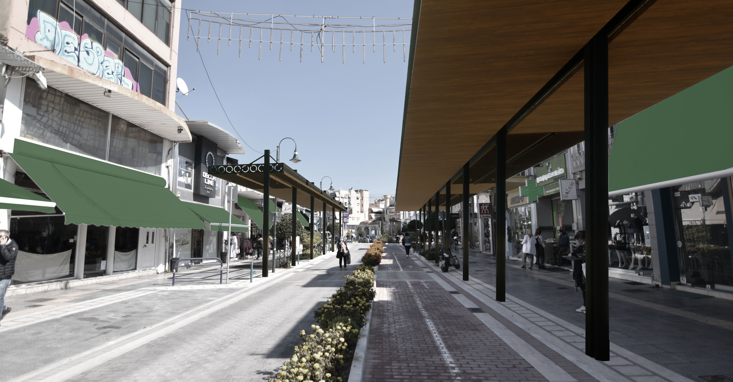

Slide 13

Ευχαριστούμε
ΕΜΠΟΡΙΚΟΣ ΣΥΛΛΟΓΟΣ ΛΑΡΙΣΑΣ

